Slide 1
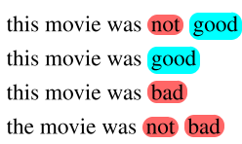
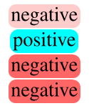
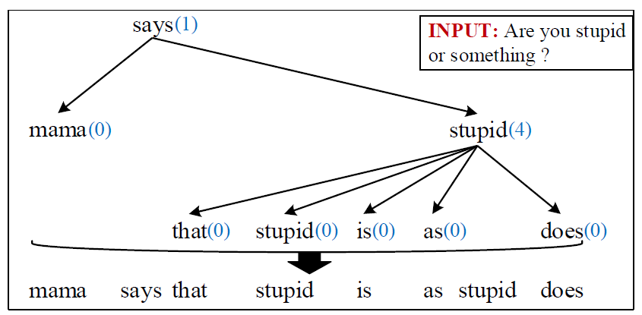
课程体系
标签学习示例
结构学习示例

Slide 2
课程知识点关联图

Slide 3
部分一：标签学习
输出是类别标签：如文本分类、图片分类、计算广告

Slide 4
部分二：概率图模型方法

Slide 5
部分三：神经网络方法
Notes:
如何用神经网络的方法求解PLSA

Slide 6
部分四：前沿研究
Alpha Go: Adversarial Search + Reinforcement Learning
从“鹦鹉学舌”到“乌鸦图腾”

Slide 7
课程内容总结
强调模型的理论基础和实用价值
所讲授算法模型在工业上可用
强调各种模型间的联系以融会贯通
强调通过编程实战培养实践能力
对于科研工作者，这门课将为你奠定后续研究的基础；
对于工程实践者，这门课将为你扫平开发智能应用的障碍。

